Slide 1
八、最优二叉树(哈夫曼树)
[石子合并问题]
有n堆石子,每堆有一个重量,每次把2堆石子合并成1堆,付出的代价为这两堆石子的重量之和,如果把这n堆石子最后合并成1堆石子,怎样合并才能使付出的代价最小,求出最小的代价.每堆石子的位置可以调换.

Slide 2
例如n=5,重量 分别为7、5、2、4、6。
24
11
13
5
6
6
7
2
4
L=6+11+13+24=54
显然图(D)所示的合并方法付出的代价最小:54

Slide 3
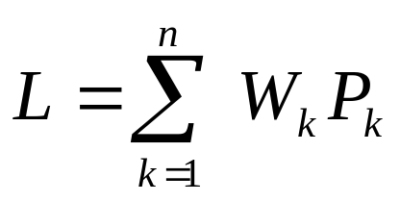
1、最优二叉树的定义
在具有n个带权叶结点的二叉树中，使所有叶结点的带权路径长度之和（即二叉树的带权路径长度）为最小的二叉树，称为最优二叉树（又称最优搜索树或哈夫曼树），即最优二叉树使
（w_{k}—第k个叶结点的权值；p_{k}—第k个叶结点的带权路径长度）
达到最小。

Slide 4
2、最优二叉树的构造方法
假定给出n个结点k_{i}(i=1‥n)，其权值分别为w_{i}(i=1‥n)。要构造以此n个结点为叶结点的最优二叉树，其构造方法如下：
首先，将给定的n个结点构成n棵二叉树的集合F={T₁，T₂，……，T_{n}}。其中每棵二叉树T_{i}中只有一个权值为w_{i}的根结点k_{i}，其左、右子树均为空。然后做以下两步
⑴在F中选取根结点权值最小的两棵二叉树作为左右子树，构造一棵新的二叉树，并且置新的二叉树的根结点的权值为其左、右子树根结点的权值之和；
⑵在F中删除这两棵二叉树，同时将新得到的二叉树加入F中；
重复⑴、⑵，直到在F中只含有一棵二叉树为止。这棵二叉树便是最优二叉树。
以上构造最优二叉树的方法称为哈夫曼（huffmann）算法。

Slide 5

例如：给定五个结点k₁，k₂，k₃，k₄，k₅，其权值分别为16、2、18、16、23。构造最优二叉树的过程如下：
⑴构造初始集合F，F中各二叉树根结点的权值分别为16，2，18，16，23（如下图）：

Slide 6
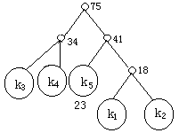
最后得到最优二叉树（如下图），其根结点的权值为75，结点数为2*5-1=9。

Slide 7
在最优二叉树中非叶结点的度均为2，因此采用顺序存储结构为宜。如果带权叶结点数为n个，则最优二叉树的结点数为2n-1个。由此得出最优二叉树的数据类型定义
const int LEAF = 100+1; //叶结点数的上限
const int MAXN = 2*LEAF; //最优二叉树的结点数
const int INF = 99999999;
struct node {
int data; //结点的权值
int prt, lch, rch; //父指针、左、右孩子指针
};
node ht[MAXN]; //ht[1]..ht[n]为叶结点，ht[n+1]..ht[2n-1]为中间结点，根为ht[2n-1]
int n,m; //n 为读入的叶结点数，m 为总结点数
int path[LEAF]; //叶结点到根的路径长度

Slide 8
在最优二叉树的顺序存储结构中前n个结点为叶结点。构造最优二叉树的算法如下：
int findmin(int i) //在前i个结点中选择父指针为0且权值最小结点的位置
{
int j, k, min;
min = INF;
for (j=1; j<=i; j++)
if ( (ht[j].prt == 0) && (ht[j].data < min))
{
min = ht[j].data;
k = j;
}
return k;
}

Slide 9
void build(int &root) //root 表示根结点位置
{
int i, j, k;
memset(ht, 0, sizeof(ht));
cin >> n; // 读入叶结点数
for (i=1; i<=n; i++) //读入叶结点的权值
cin >> ht[i].data;
m = 2*n -1; // 计算总结点数
for (i=n+1; i<=m; i++)
{
j = findmin(i-1); //找第1个权值最小的结点
ht[j].prt = i; //父指针指向i
k = findmin(i-1); //找第2个权值最小的结点
ht[k].prt = i; //父指针指向i
ht[i].data = ht[j].data + ht[k].data; //计算结点i 的权值
ht[i].lch = j; //处理i 的左右孩子指针
ht[i].rch = k;
}
root = m;
}

Slide 10
int findpath(int i) // 计算叶结点到根的路径长度
{
int j, k;
j = i; k=0;
while (ht[j].prt !=0)
{
k++;
j = ht[j].prt;
}
return k;
}

Slide 11
主程序:
int main()
{
int i , rt, sum;
build(rt); // 创建最优二叉树
for (i=1; i<=n; i++) // 计算各叶结点到根的距离
path[i] = findpath(i);
sum = 0;
for (i=1; i<=n; i++) // 累加每个叶节点的带权路径长度
sum += ht[i].data*path[i];
cout << sum << endl;
return 0;
}
测试数据：
输入：
5
7 5 2 4 6
输出：
54

Slide 12
3、哈夫曼编码
使用频率高的采用短的的编码,则总的编码长度便可减少.
例如:在某通讯中只使用abcd四种字符,其出现频率分别为:0.4,0.3,0.2,0.1。请进行哈夫曼编码。使通讯码尽可能的短
并写出信息：bbdaac的编码。

Slide 13
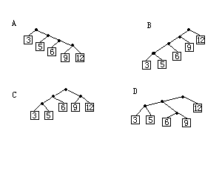
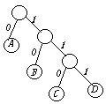
1.给定一个整数集合{3，5，6，9，12}，下列二叉树哪个是该整数集合对应的霍夫曼（Huffman）树。 （ ）
2、已知如图所示的哈夫曼树，那么电文CDAA的编码是[ ]
A 110100 B 11011100
C 010110111 D 11111100
3、若以{4，5，6，7,8}作为叶子结点的权值构造哈夫曼树，则其带权路径长度是[ ]
A 、69 B、 70 C 、 73 D、 68

Slide 14
4(NOIP6)在有N个叶子节点的哈夫曼树中，其节点总数为（ ）
A.不确定 B. 2N-1 C. 2N+1 D. 2N

